Slide 1

TRƯỜNG ĐẠI HỌC KINH TẾ - ĐẠI HỌC ĐÀ NẴNG
KHOA THỐNG KÊ – TIN HỌC
BÁO CÁO CHUYÊN ĐỀ THỰC TẬP TỐT NGHIỆP
PHÂN TÍCH NGHIỆP VỤ
CHO ỨNG DỤNG LOVE SPACE
Đơn vị thực tập: Công ty TNHH Công nghệ Open Web
SVTH: Phạm Thị Diệu Liên - 44K21.1
GVHD: ThS. Cao Thị Nhâm

Slide 2
NỘI DUNG CHÍNH
01
02
03
04
05
Giới thiệu về đơn vị thực tập
Phân tích hệ thống Love Space
Tổng quan về đề tài
Đề xuất giải pháp
Thiết kế hệ thống Love Space

Slide 3
01
Giới thiệu về đơn vị thực tập

Slide 4

Giới thiệu chung
Công ty TNHH Công Nghệ Open Web
Open Web Technology (trước đây gọi là Novahub, một đối tác của OWT).
Open Web Technology là một công ty tư vấn chiến lược và công nghệ.
Vị trí thực tập: Product Owner
Notes:
Giới thiệu tên cty và những gì mình đã làm trong quá trình thực tập ở công ty.

Slide 5
02
Tổng quan về đề tài

Slide 6
Tổng quan đề tài
10
06
22
Phân tích hệ thống cho ứng dụng Love Space
Đề xuất giải pháp và Thiết kế hệ thống cho ứng dụng Love Space

Slide 7
03
Phân tích hệ thống Love Space

Slide 8
Tổng quan về hệ thống
10
06
22
Love Space là ứng dụng cung cấp dịch vụ dành cho các cặp đôi đang yêu nhau trên nền tảng iOS và Android.
Đối tượng người dùng chính:
Người dùng cuối: là những người đang yêu nhau có nhu cầu lưu trữ thông tin tình yêu của họ.
Người quản trị hệ thống: nhân viên của Love Space

Slide 9
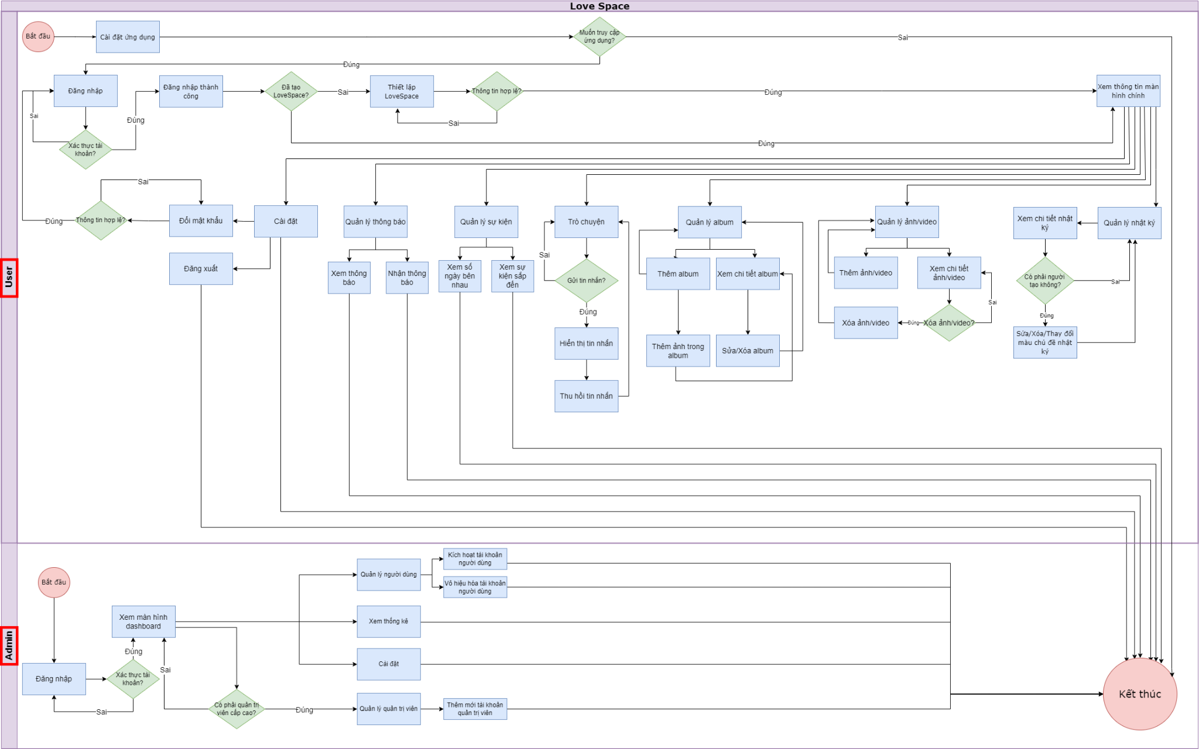
QUY TRÌNH TỔNG THỂ ỨNG DỤNG LOVE SPACE

Slide 10
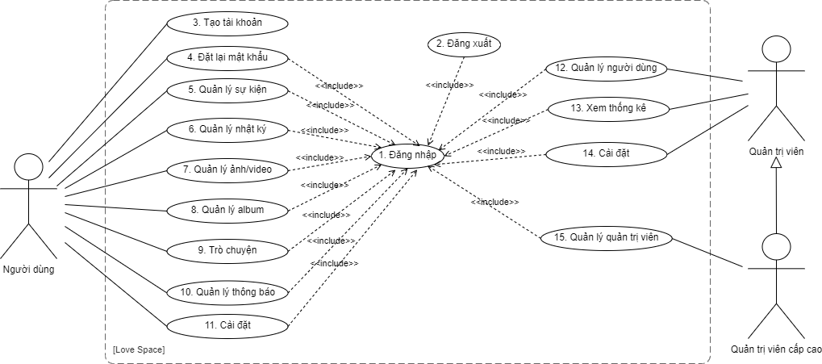
Yêu cầu chức năng
Sơ đồ use case hệ thống

Slide 11
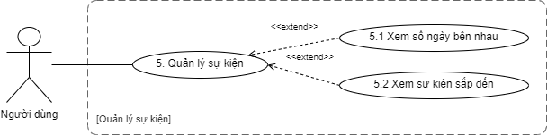
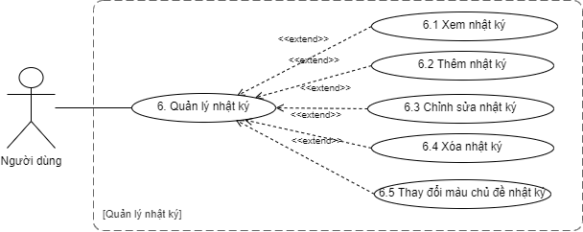

Slide 12
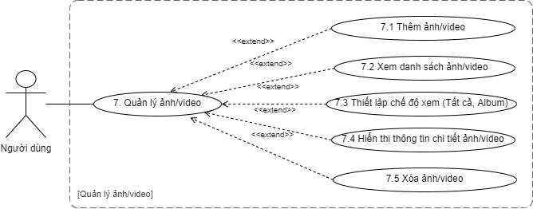

Slide 13
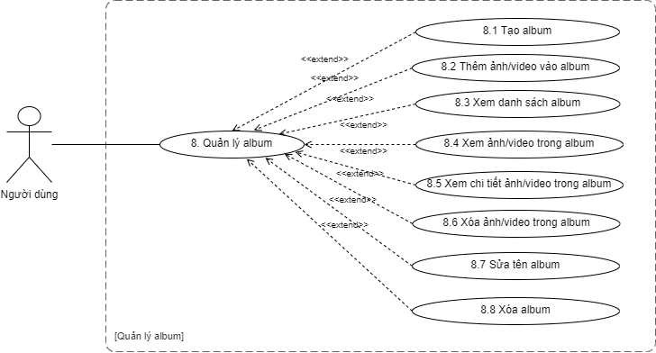

Slide 14
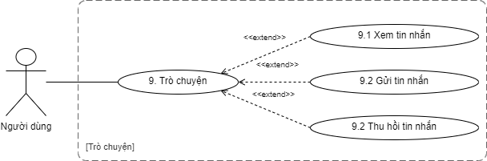
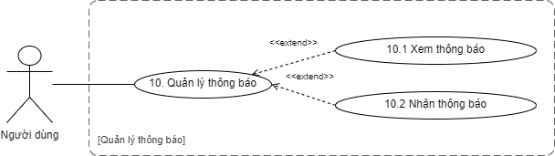

Slide 15
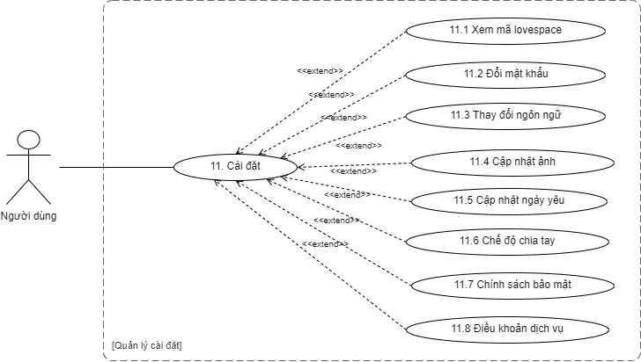

Slide 16
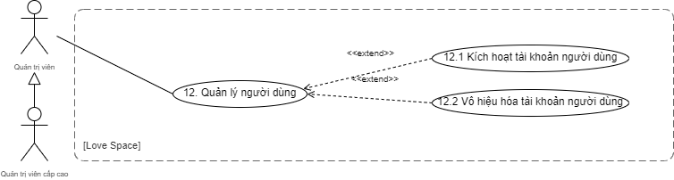
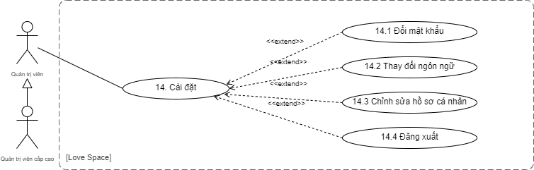
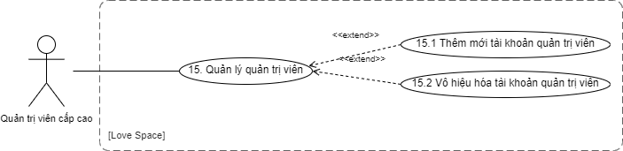

Slide 17




Yêu cầu phi chức năng
10
06
22
Yêu cầu về bảo mật
Yêu cầu về tốc độ xử lý
Yêu cầu đáp ứng đối với cơ sở dữ liệu
Yêu cầu về giao diện người dùng

Slide 18
04
Đề xuất giải pháp

Slide 19





Đề xuất giải pháp
10
06
22
Giải pháp công nghệ
Giải pháp xây dựng & vận hành cơ sở dữ liệu
Giải pháp kiểm thử chức năng
Thỏa mãn yêu cầu tài liệu đặc tả SRS
Ứng dụng chính xác với bản thiết kế
Các chức năng hoạt động đúng và ổn định
Hệ quản trị CSDL
Sao lưu và phục hồi dữ liệu
Bảo mật cơ sở dữ liệu
Notes:
Ứng dụng được xây dựng dựa trên các công nghệ:
- Hệ quản trị cơ sở dữ liệu (Database Server): Postgresql
- Công nghệ sử dụng cho Backend: NestJS được viết bằng ngôn ngữ JavaScript
- Công nghệ sử dụng cho Frontend:
· Mobile: framework Flutter đc viết bằng ngôn ngữ Dart dùng để xây dựng ứng dụng cho cả Android và iOS.
- Web server: Nginx
- Hệ điều hành máy chủ: Linux

Slide 20
05
Thiết kế hệ thống Love Space

Slide 21
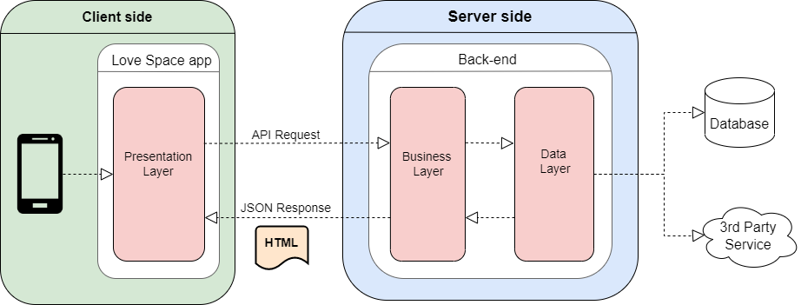
Đề xuất kiến trúc hệ thống
Notes:
- Lớp dữ liệu: Chịu trách nhiệm kết nối đến CSDL. Thực hiện các thao tác đối với CSDL như thêm, sửa, xóa dữ liệu. Đây là lớp duy nhất được phép truy cập CSDL của ứng dụng.
- Lớp ứng dụng: Cung cấp dữ liệu, các hàm xử lý nghiệp vụ của ứng dụng, quản lý luồng nghiệp vụ… được sử dụng tại các lớp phía trên. Tất cả các dữ liệu được sử dụng tại lớp trình bày đều thông qua lớp này chứ không thể trực tiếp truy xuất từ CSDL.
- Lớp trình bày: Cung cấp giao diện người dùng. Lớp này xử lý các thao tác logic trên giao diện người dùng, kiểm tra input từ các form nhập, hiển thị thông tin dữ liệu nghiệp vụ được cung cấp từ lớp bên dưới
- Dịch vụ bên thứ ba gồm có:
· Amazon s3: dịch vụ lưu trữ đám mây dùng để lưu trữ hình ảnh, video
· Firebase: dịch vụ cơ sở dữ liệu hoạt động trên nền tảng đám mây – cloud. Dùng để gửi thông báo cho người dùng và phân tích dữ liệu dựa trên hành động của người dùng tương tác trên ứng dụng.

Slide 22
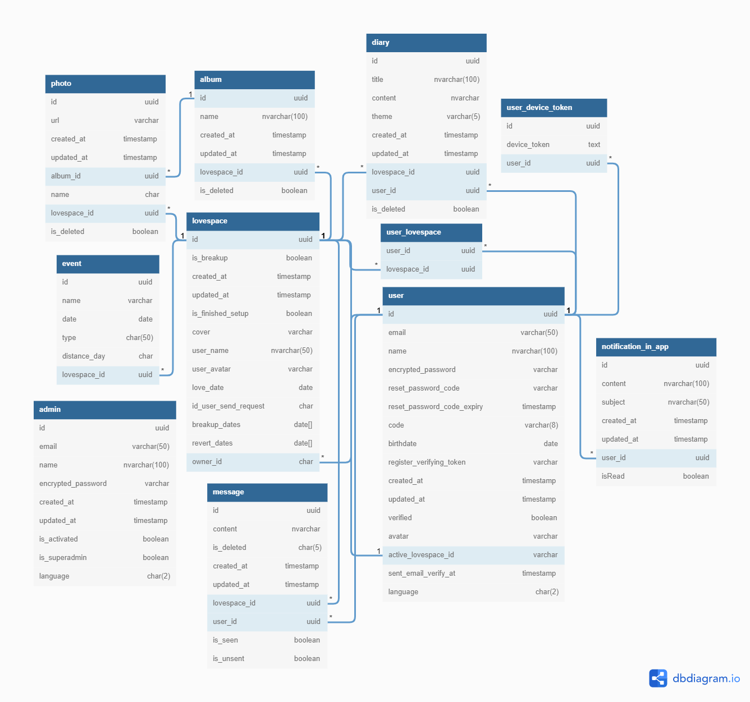
Thiết kế cơ sở dữ liệu

Slide 23
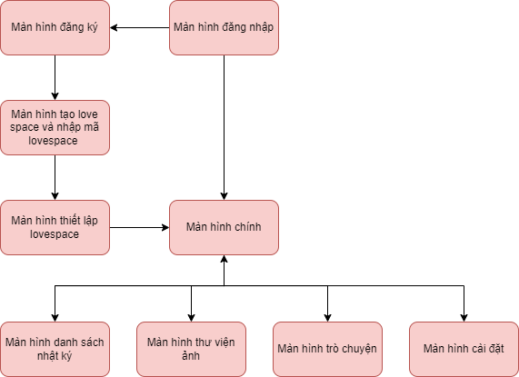
Sơ đồ màn hình hệ thống

Slide 24
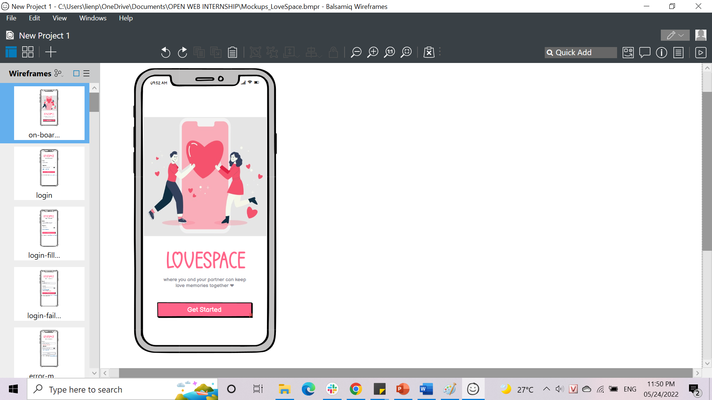
Demo thiết kế giao diện người dùng
Notes:
Show demo trên Balsamiq Wireframes

Slide 25
10
06
22
CẢM ƠN CÁC THẦY CÔ ĐÃ LẮNG NGHE VÀ THEO DÕI!

